Slide 1

Testbed voor OGC API Features conform INSPIRE met PDOK
Open Geodag 14-9-2021
Geonovum | Algemeen

Slide 2

Inhoud
Geonovum perspectief
Doel
Achtergrond
Wat is een OGC-API-Features service?
Aanpak
Vereisten
Resultaten/bevindingen
PDOK perspectief
High5 PDOK
Resultaten/bevindingen
Demo
Notes:
Vertel wat Anton gaat zeggen over High5: gelijk 1e 4 punten

Slide 3
Doel
INSPIRE Dataproviders helpen ontwikkelingen te volgen
Ervaring opdoen met proeftuinen
Bijdragen aan EU door kennisdeling
Scope: INSPIRE vereisten

Slide 4
Achtergrond
Geonovum: Gedeeld beeld samenstellen API implementatiestrategie
Basisprogramma
Werkgroep PDOK-advies
Kennisplatform API’s
INSPIRE
INSPIRE werkgroep: https://github.com/INSPIRE-MIF/gp-ogc-api-features/
OGC werkgroep: https://docs.opengeospatial.org/is/17-069r3/17-069r3.html
NL API standaard: www.geonovum.nl/over-geonovum/actueel/rest-api-design-rules-op-pas-toe-leg-uit-lijst
Open Data Directive, High Value datasets: https://digital-strategy.ec.europa.eu/en/policies/legislation-open-data

Slide 5
Wat is een OGC-API-Features service?
Download service voor (geo)features
Op basis van API en OGC standaard
Opvolger van het WFS protocol
Eenvoudiger en toegankelijker voor ontwikkelaars buiten de geosector
GeoJSON, html
WGS84
Collections voor lagen en relevante links naar bulkdownloads en metadata
Vooral bedoeld voor opvragen enkele features (items)

Slide 6
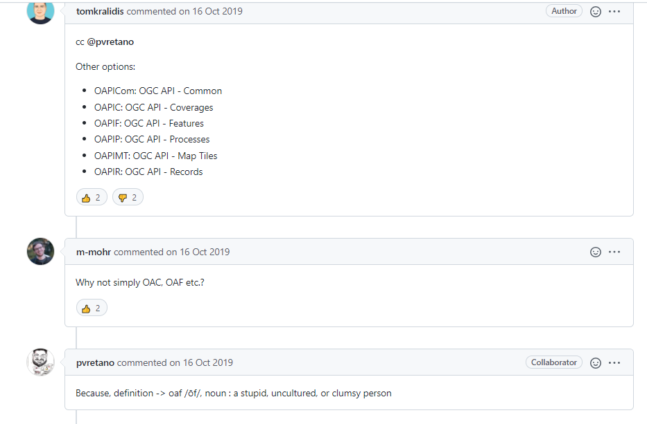
Twee afkortingen: OAPIF of OAF?
https://github.com/opengeospatial/ogcapi-common/issues/35 of 189
Notes:
Vertel over onze keuzes

Slide 7
Aanpak
High5 georganiseerd met PDOK
Eisen opgesteld
Gekozen dataset: INSPIRE Adressen
Github voor communicatie en documentatie https://geonovum.github.io/OAPIF-PDOK-INSPIRE/
2e test via API testbed Geonovum (INSPIRE Statistical Units)
Bevindingen delen met EU
Presentaties
Notes:
Leg uit wat een High5 is!

Slide 8
Vereisten
OGC → validator
INSPIRE:
Encoding beschrijven (GeoJSON)
Predefined en bulkdownload
CRS: ETRS89 naast WGS84
Metadata service en dataset
Filtering
Geonovum:
INSPIRE geharmoniseerde data als input
Gevalideerd op GML en thema
NL API design rules

Slide 9
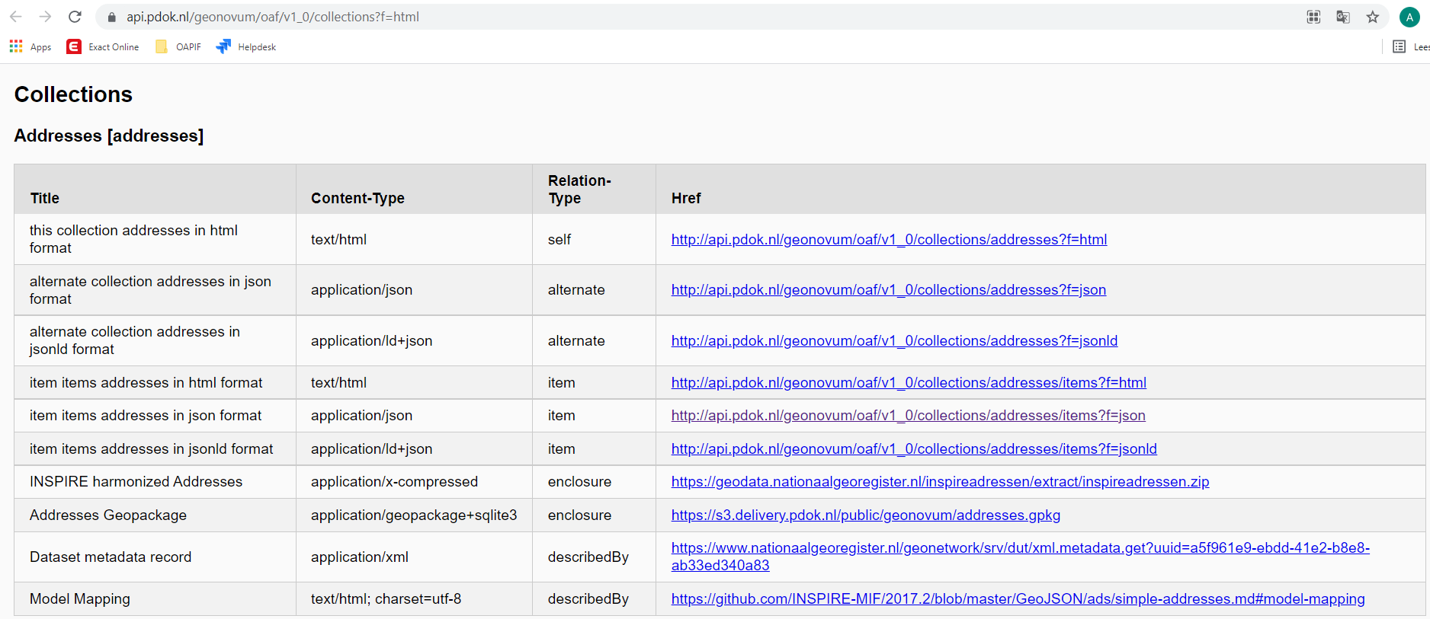
Resultaten PDOK High 5
https://api.pdok.nl/geonovum/oaf/v1_0/
Notes:
GOAF gebruikt

Slide 10
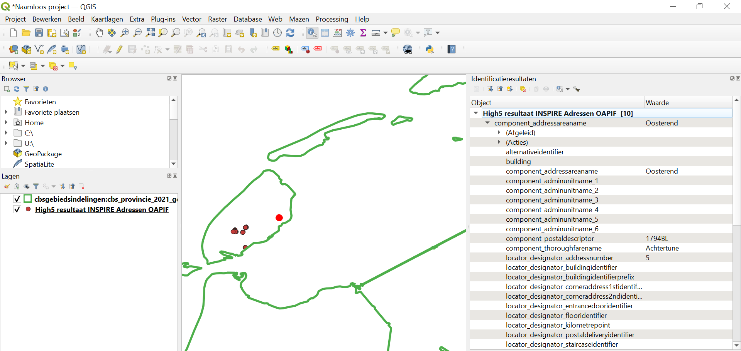
Resultaten PDOK High 5

Slide 11
Resultaten PDOK High 5 op eisen
OGC → validator 80%
INSPIRE:
Encoding beschrijven (GeoJSON) 100%
Predefined en bulkdownload 100%
CRS: ETRS89 naast WGS84 50% (alleen WGS84)
Metadata service en dataset 50% (alleen van dataset)
Filtering 30% (alleen items en bbox)
Geonovum
INSPIRE geharmoniseerde data als input
Gevalideerd 0% As-Is input, geharmoniseerde output
NL API design rules
Geen 404 als “/” op einde url’s
Geen versienummers in resultaten
Enkele vereisten zijn in strijd met OGC en INSPIRE specificaties
Notes:
Zeg van te voren dat ze niet te veel waarde moeten hechten aan de percentages.
Leg uit wat je bedoelt met “gevalideerd”.

Slide 12
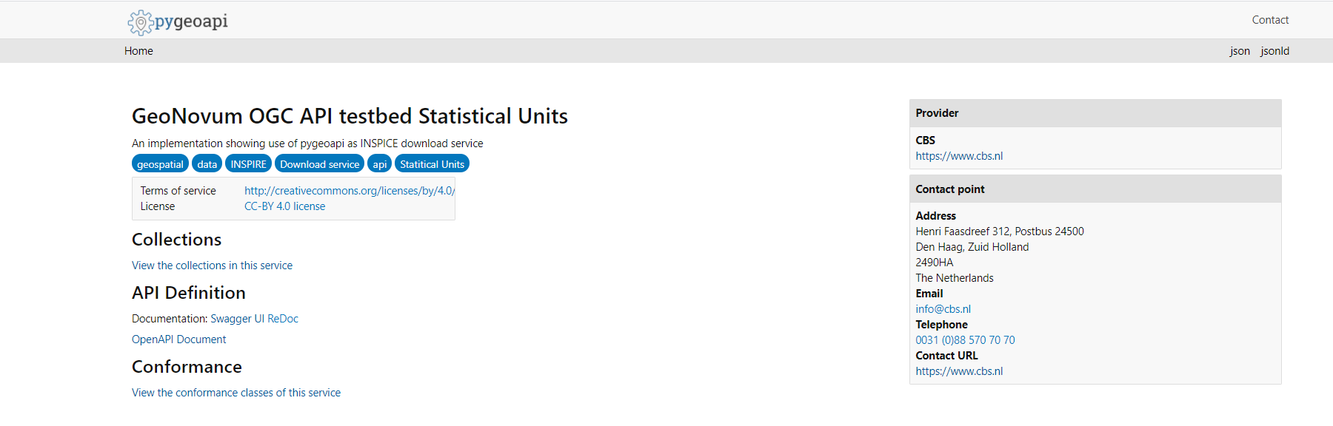
Resultaten op testbed Geonovum
https://apisandbox.geonovum.nl/pygeoapi_SU

Slide 13
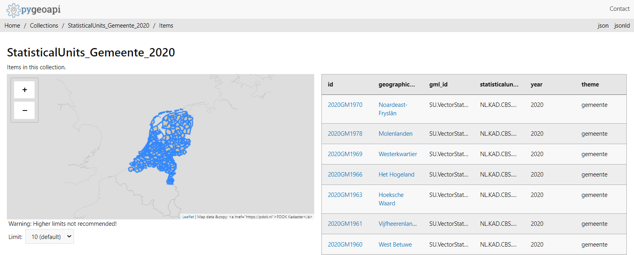
Resultaten op testbed Geonovum

Slide 14
Resultaten op testbed Geonovum
OGC → validator 100% op part 1
INSPIRE:
Encoding beschrijven (GeoJSON) 10% (1 op 1 uit GML van WFS)
Predefined en bulkdownload 100%
CRS: ETRS89 naast WGS84 50% (alleen WGS84)
Metadata service en dataset 50% (alleen van dataset)
Filtering 60% (nog niet conform part 3)
Geonovum
INSPIRE geharmoniseerde data als input
Gevalideerd 40% (op GML niet op SU thema)
NL API design rules
Geen fout als “/” op einde url’s
Geen versienummers in URL en resultaten
Geen meervoud in bronlagen
Enkele vereisten zijn in strijd met OGC en INSPIRE specificaties

Slide 15
Algemene bevindingen tot nu toe
Complexe GML als input en output is nog lastig. Zeker zolang tooling (client/server) nog uitgaat van GeoJSON.
Veel tijd gaat zitten in de mapping / encoding rules naar simpele formaten /platte geodata structuur en de INSPIRE vereiste beschrijving daarvan:
Voor adressen was dit gelukkig al gedaan: https://github.com/INSPIRE-MIF/2017.2/blob/master/GeoJSON/ads
Voor SU was het al plat in GML uit WFS, maar niet beschreven
Er is behoefte aan centrale organisatie hiervan in EU
Notes:
Vertel 2 types van tooling

Slide 16
Algemene bevindingen tot nu toe
Meerdere CRS-sen kan volgens OAPIF specificatie part 2: http://docs.opengeospatial.org/is/18-058/18-058.html
Nog onduidelijk in hoeverre tooling (client/server) zich aan OAPIF specificaties part 2 houdt
Ook hier is GeoJSON als standaard belemmerend → er komt een extentie
Notes:
Vertel 2 types van tooling

Slide 17
Aanbevelingen INSPIRE dataproviders
Voor je start, kijk wat al in NL en andere EU-landen gedaan is en lees: https://geonovum.github.io/OAPIF-PDOK-INSPIRE/
Bestudeer de mapping naar platte geodata in alternatieve formaten https://github.com/INSPIRE-MIF/2017.2
Bekijk voorbeelden op: https://github.com/INSPIRE-MIF/gp-ogc-api-features/tree/master/deployments
Deel je bevindingen hier: https://github.com/Geonovum/OAPIF-PDOK-INSPIRE/issues (NL) https://github.com/INSPIRE-MIF/gp-ogc-api-features/issues (EU)
Pas de metadata van de dataset aan met de OAPIF service
Kies bij protocol voor http://www.opengis.net/def/interface/ogcapi-features
Kies bij Service Type voorlopig voor “other” zolang nog niet aan alle INSPIRE eisen voldaan kan worden en anders “download”
Gebruik Geoforum (INSPIRE categorie)

Slide 18
Aanbevelingen hosting organisaties
Stimuleer dataproviders te beginnen met OAPIF
Aanvullend op Inspire download (WFS of Atom bulkdownload (GML in zip) ) zolang er geen validator is voor alternatieve formaten
Stimuleer het gebruik van de OAPIF
Probeer zoveel als mogelijk aan de INSPIRE eisen te voldoen
Volg de ontwikkelingen t.a.v. alternatieve formaten t.o.v. GML en de daarbij horende mapping naar platte geodata.

Slide 19
Aanbevelingen INSPIRE community
Stimuleer een centrale ontwikkeling en beschrijving van de mapping van alle complexe INSPIRE Features naar een platte structuur die eenvoudig is te gebruiken in alternatieve formaten als GeoJSON en geopackage
Ontwikkel validatietools voor deze alternatieve formaten
Volg de issues op de Europese INSPIRE helpdesk en speciaal issue nr 9 over alternatieve formaten voor INSPIRE

Slide 20
Conclusies
OAPIF als INSPIRE download kan als:
CRS: ETRS 89 ondersteund wordt door tooling conform part 2 OGC OAPIF specificatie
De output naar alternatieve encoding beschreven wordt
Zolang INSPIRE validatie er niet is voor alternatieve encodings is validatie op GML het advies. Validatie is niet verplicht, maar wel gewenst.
OAPIF is aanvullend op WFS 2.0 en voorlopig nog geen vervanging
GeoJSON als standaard voor de OAPIF werkt belemmerend voor het werken met complexe INSPIRE datastructuren en INSPIRE CRS: ETRS89
Notes:
Vertel 2 types van tooling

